Slide 1


SẢN XUẤT TẬP SÁCH
BÀI GIẢNG HUẤN LUYỆN AN TOÀN LAO ĐỘNG
BẢN QUYỀN THUỘC AN TOÀN NAM VIỆT

Slide 2
Một số vụ tai nạn trong nhà máy sản xuất tập sách
Trong ngành công nghiệp sản xuất tập sách, tai nạn lao động không chỉ gây tổn thất về người mà còn ảnh hưởng đến hiệu suất và uy tín của nhà máy:
  Vụ rơi từ cao xuống
  Nguy cơ cháy nổ
  Tai nạn máy móc
  Chấn thương cơ hội

Slide 3
Tóm tắt bài học
1. An toàn vệ sinh lao động đối với nhân viên vận hành máy in ấn lên giấy để chuẩn bị cho sản xuất tập sách
2. An toàn vệ sinh lao động đối với nhân viên vận hành máy cắt những phần thừa của giấy sau khi đã in ấn để chuẩn bị sản xuất tập sách
3. An toàn vệ sinh lao động đối với nhân viên vận hành máy đóng các sấp giấy đã được in ấn thành từng cuốn tập sách

Slide 4
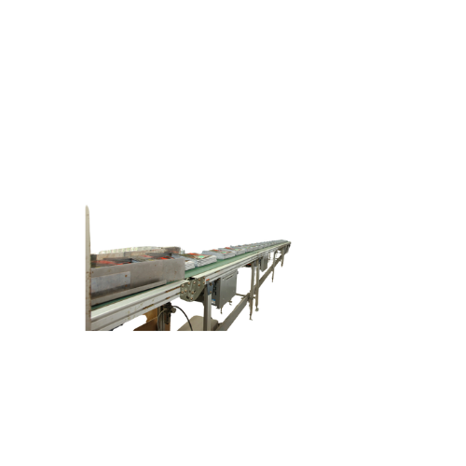
Vận hành máy in ấn lên giấy
1. Đặc điểm công việc vận hành máy in ấn lên giấy để chuẩn bị cho sản xuất tập sách
Đặc điểm quan trọng của công việc vận hành máy in ấn trên giấy để chuẩn bị sản xuất tập sách là sự cẩn thận và chính xác trong từng bước.
Quy trình này yêu cầu sự hiểu biết vững chắc về cách hoạt động của máy in, cũng như khả năng điều chỉnh và kiểm soát các thông số kỹ thuật.

Slide 5
Vận hành máy in ấn lên giấy
2. Các dạng tai nạn trong quá trình vận hành máy in ấn lên giấy để chuẩn bị cho sản xuất tập sách
Trong quá trình vận hành máy in ấn để chuẩn bị sản xuất tập sách, có một số dạng tai nạn có thể xảy ra.
Một trong những rủi ro phổ biến nhất là sự cố giấy kẹt trong máy in, đặc biệt là khi sử dụng giấy có độ dày không đồng nhất hoặc không được căng đều. Điều này có thể gây ra sự chậm trễ trong quá trình sản xuất và thậm chí làm hỏng máy in.

Slide 6
Vận hành máy in ấn lên giấy
3. Nguyên nhân gây ra tai nạn khi vận hành máy in ấn lên giấy để chuẩn bị cho sản xuất tập sách
Có nhiều nguyên nhân gây ra tai nạn khi vận hành máy in ấn để chuẩn bị sản xuất tập sách. Một trong những nguyên nhân chính là thiếu kinh nghiệm và đào tạo không đầy đủ cho nhân viên vận hành máy in.
Kỹ thuật in ấn đòi hỏi kiến thức chuyên môn sâu rộng để hiểu và xử lý các vấn đề kỹ thuật phức tạp. Thiếu hiểu biết và kinh nghiệm có thể dẫn đến lỗi cài đặt không chính xác hoặc sử dụng thiết bị không đúng cách, tăng nguy cơ xảy ra tai nạn.

Slide 7
Vận hành máy in ấn lên giấy
4. Biện pháp phòng tránh tai nạn khi vận hành máy in ấn lên giấy để chuẩn bị cho sản xuất tập sách
Để phòng tránh tai nạn khi vận hành máy in ấn để chuẩn bị sản xuất tập sách, việc huấn luyện an toàn lao động là chìa khóa quan trọng.
Đầu tiên, cần đảm bảo rằng tất cả nhân viên được đào tạo về cách sử dụng máy in đúng cách và an toàn. Huấn luyện này bao gồm việc hướng dẫn về cách sử dụng thiết bị một cách chính xác, cách thực hiện bảo dưỡng định kỳ, và biết cách phản ứng trong trường hợp xảy ra sự cố.

Slide 8
Vận hành máy in ấn lên giấy
5. Quy định an toàn lao động khi vận hành máy in ấn lên giấy để chuẩn bị cho sản xuất tập sách
Quy định an toàn lao động là yếu tố quan trọng trong việc vận hành máy in ấn để chuẩn bị sản xuất tập sách. Đầu tiên và quan trọng nhất, tất cả nhân viên cần được đào tạo về các quy tắc an toàn lao động và quy trình ứng phó với tình huống khẩn cấp.
Điều này bao gồm cách sử dụng thiết bị một cách đúng cách, cách phòng tránh tai nạn và biết cách xử lý sự cố khi chúng xảy ra.

Slide 9
Vận hành máy in ấn lên giấy
6. Xử lý tình huống tai nạn khẩn cấp khi vận hành máy in ấn lên giấy để chuẩn bị cho sản xuất tập sách
Xử lý tình huống tai nạn khẩn cấp là một phần quan trọng của quá trình vận hành máy in ấn để chuẩn bị sản xuất tập sách.
Trong trường hợp xảy ra tai nạn, nhân viên cần phải biết cách ứng phó một cách nhanh chóng và hiệu quả để giảm thiểu nguy cơ tổn thương và hỏng hóc máy móc.

Slide 10
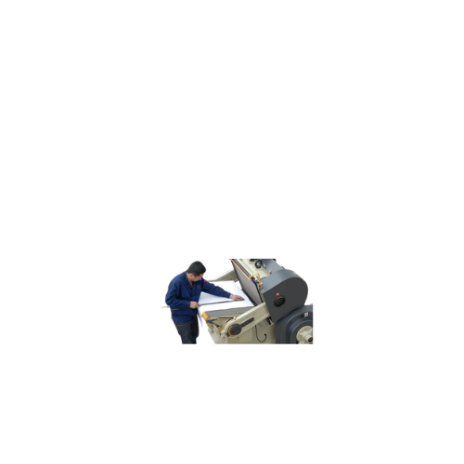
Vận hành máy cắt những phần thừa của giấy sau khi đã in ấn
1. Đặc điểm công việc vận hành máy cắt những phần thừa của giấy sau khi đã in ấn để chuẩn bị sản xuất tập sách:
Đặc điểm công việc vận hành máy cắt những phần thừa của giấy sau khi đã in ấn để chuẩn bị sản xuất tập sách là một quy trình quan trọng trong ngành in ấn và sản xuất sách.
Người làm công việc này cần có kiến thức vững về cách vận hành và điều chỉnh máy cắt để đảm bảo chất lượng sản phẩm cuối cùng. Công việc này đòi hỏi sự chú ý đến chi tiết và kỹ năng kỹ thuật cao để xử lý các vấn đề kỹ thuật có thể phát sinh.

Slide 11
Vận hành máy cắt những phần thừa của giấy sau khi đã in ấn
2. Các dạng tai nạn trong quá trình vận hành máy cắt những phần thừa của giấy sau khi đã in ấn để chuẩn bị sản xuất tập sách:
Trong quá trình vận hành máy cắt những phần thừa của giấy để chuẩn bị sản xuất tập sách, có một số dạng tai nạn có thể xảy ra.
Một trong những tai nạn phổ biến nhất là cắt vào tay hoặc ngón tay của người vận hành khi họ không tuân thủ đầy đủ các quy tắc an toàn. Việc không đeo đúng trang bị bảo hộ như găng tay có thể làm tăng nguy cơ tai nạn này.

Slide 12
Vận hành máy cắt những phần thừa của giấy sau khi đã in ấn
3. Nguyên nhân gây ra tai nạn khi vận hành máy cắt những phần thừa của giấy sau khi đã in ấn để chuẩn bị sản xuất tập sách
Nguyên nhân gây ra tai nạn khi vận hành máy cắt những phần thừa của giấy trong quá trình chuẩn bị sản xuất tập sách có thể xuất phát từ một số yếu tố khác nhau.
Một trong những nguyên nhân chính là thiếu hiểu biết hoặc kinh nghiệm về cách vận hành và điều chỉnh máy cắt. Những người làm việc không có đủ kiến thức về cách sử dụng máy cắt có thể gặp khó khăn trong việc định vị giấy hoặc cài đặt máy, dẫn đến các tình huống không an toàn.

Slide 13
Vận hành máy cắt những phần thừa của giấy sau khi đã in ấn
4. Biện pháp phòng tránh tai nạn khi vận hành máy cắt những phần thừa của giấy sau khi đã in ấn để chuẩn bị sản xuất tập sách:
Để phòng tránh tai nạn khi vận hành máy cắt những phần thừa của giấy trong quá trình chuẩn bị sản xuất tập sách, các biện pháp an toàn là cực kỳ quan trọng.
Đầu tiên, cần đảm bảo rằng tất cả nhân viên tham gia vào việc vận hành máy đều đã được đào tạo đầy đủ về an toàn lao động và quy trình vận hành. Cung cấp trang thiết bị bảo hộ cá nhân, như mũ bảo hiểm, găng tay, kính bảo hộ, và áo khoác bảo hộ, là cực kỳ quan trọng để bảo vệ nhân viên khỏi nguy cơ tai nạn.

Slide 14
Vận hành máy cắt những phần thừa của giấy sau khi đã in ấn
5. Quy định an toàn lao động khi vận hành máy cắt những phần thừa của giấy sau khi đã in ấn để chuẩn bị sản xuất tập sách:
Quy định an toàn lao động khi vận hành máy cắt những phần thừa của giấy trong quá trình chuẩn bị sản xuất tập sách (book) là một phần không thể thiếu trong môi trường làm việc.
Đầu tiên, tất cả nhân viên tham gia vào quá trình vận hành máy cắt cần được đào tạo đầy đủ về an toàn lao động và quy trình vận hành máy.

Slide 15
Vận hành máy cắt những phần thừa của giấy sau khi đã in ấn
6. Xử lý tình huống tai nạn khẩn cấp khi vận hành máy cắt những phần thừa của giấy sau khi đã in ấn để chuẩn bị sản xuất tập sách:
Xử lý tình huống tai nạn khẩn cấp khi vận hành máy cắt những phần thừa của giấy trong quá trình chuẩn bị sản xuất tập sách là một kỹ năng quan trọng mà mọi nhân viên tham gia vào quá trình này cần phải được đào tạo.
Trong trường hợp xảy ra tai nạn, việc đáp ứng nhanh chóng và hiệu quả có thể giảm thiểu tổn thất và bảo vệ sức khỏe của nhân viên.

Slide 16
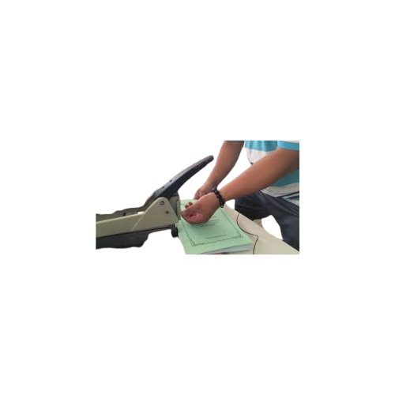
Vận hành máy đóng các sấp giấy đã được in ấn thành từng cuốn tập sách
1. Đặc điểm công việc vận hành máy đóng các sấp giấy đã được in ấn thành từng cuốn tập sách
Việc vận hành máy đóng các sấp giấy đã in ấn thành từng cuốn tập sách đòi hỏi sự tỉ mỉ và chính xác. Quy trình bắt đầu bằng việc kiểm tra máy để đảm bảo tất cả các bộ phận hoạt động một cách chính xác.
Tiếp theo, người vận hành sẽ cung cấp các sấp giấy đã in sẵn và thiết lập máy để đảm bảo chúng được đóng một cách chính xác và đồng đều.

Slide 17
Vận hành máy đóng các sấp giấy đã được in ấn thành từng cuốn tập sách
2. Các dạng tai nạn trong quá trình vận hành máy đóng các sấp giấy đã được in ấn thành từng cuốn tập sách
Trong quá trình vận hành máy đóng các sấp giấy thành cuốn sách, có một số loại tai nạn phổ biến mà người làm việc cần phải cảnh giác.
Một trong những tai nạn thường gặp là việc kẹt giấy, khi các tờ giấy bị kẹt trong các bộ phận của máy, gây ra tắc nghẽn và nguy hiểm cho người vận hành. Tai nạn khác có thể là việc bị kẹt ngón tay hoặc tay trong quá trình điều chỉnh hoặc làm sạch máy khi máy đang hoạt động.

Slide 18
Vận hành máy đóng các sấp giấy đã được in ấn thành từng cuốn tập sách
3. Nguyên nhân gây ra tai nạn khi vận hành máy đóng các sấp giấy đã được in ấn thành từng cuốn tập sách
Có nhiều nguyên nhân có thể gây ra tai nạn khi vận hành máy đóng các sấp giấy thành cuốn sách. Một trong những nguyên nhân chính là việc thiếu hiểu biết về cách vận hành và bảo trì máy đúng cách.
Khi người làm việc không được đào tạo hoặc thiếu kinh nghiệm, họ có thể không nhận ra các nguy cơ tiềm ẩn hoặc không biết cách xử lý các tình huống khẩn cấp. Sự thiếu quan sát cũng là một nguyên nhân phổ biến, khi người vận hành không chú ý đến các dấu hiệu cảnh báo hoặc không nhận biết được các vấn đề đang phát sinh trên máy.

Slide 19
Vận hành máy đóng các sấp giấy đã được in ấn thành từng cuốn tập sách
4. Biện pháp phòng tránh tai nạn khi vận hành máy đóng các sấp giấy đã được in ấn thành từng cuốn tập sách
Để đảm bảo an toàn khi vận hành máy đóng các sấp giấy thành cuốn sách, cần áp dụng một số biện pháp phòng tránh tai nạn hiệu quả.
Trước tiên, việc đào tạo và huấn luyện nhân viên về cách sử dụng máy an toàn là rất quan trọng. Đảm bảo rằng mọi người làm việc đều được hướng dẫn về cách sử dụng máy đúng cách, các quy trình an toàn và biện pháp khẩn cấp khi cần thiết.

Slide 20
Vận hành máy đóng các sấp giấy đã được in ấn thành từng cuốn tập sách
5. Quy định an toàn lao động khi vận hành máy đóng các sấp giấy đã được in ấn thành từng cuốn tập sách
Quy định an toàn lao động khi vận hành máy đóng các sấp giấy thành cuốn sách là một phần quan trọng của việc đảm bảo môi trường làm việc an toàn và lành mạnh.
Trước tiên, tất cả nhân viên phải được đào tạo về cách sử dụng máy một cách an toàn và hiệu quả. Đào tạo này nên bao gồm hướng dẫn về việc vận hành máy, các quy trình an toàn và biện pháp khẩn cấp.

Slide 21
Vận hành máy đóng các sấp giấy đã được in ấn thành từng cuốn tập sách
6. Xử lý tình huống tai nạn khẩn cấp khi vận hành máy đóng các sấp giấy đã được in ấn thành từng cuốn tập sách
Xử lý tình huống tai nạn khẩn cấp khi vận hành máy đóng các sấp giấy thành cuốn sách đòi hỏi sự bình tĩnh và nhanh nhẹn của người làm việc. Trong trường hợp máy gặp sự cố hoặc tai nạn, việc đầu tiên là dừng máy ngay lập tức bằng cách nhấn các nút tắt hoặc cắt nguồn.
Sau đó, người làm việc cần đánh giá tình hình để xác định mức độ nguy hiểm và hậu quả của tai nạn. Nếu có nguy cơ cho sức khỏe của bản thân hoặc của người khác, họ nên yêu cầu sự trợ giúp y tế ngay lập tức và thông báo cho người quản lý hoặc bộ phận an toàn lao động của công ty.

Slide 22
Cảm ơn các bạn đã theo dõi
Mọi thắc mắc về bài giảng xin liên hệ với chúng tôi theo thông tin bên dưới:
CÔNG TY TNHH HUẤN LUYỆN AN TOÀN VÀ QUAN TRẮC MÔI TRƯỜNG NAM VIỆT (AN TOÀN NAM VIỆT)
Địa chỉ: Lầu 2, số 655 Đường Điện Biên Phủ, Phường 25, Quận Bình Thạnh, Thành phố Hồ Chí Minh, Việt Nam
Hotline 0908.111.791
Website https://antoannamviet.com/
Email: Lienhe@antoannamviet.com

